Slide 1
HOME
CM - [Caixa] Pageview
Facebook - Visa - Facebook Pixel PageView
CM - [Caixa] Cadastre-se
Facebook - Visa - Facebook Pixel Conversion

Slide 2
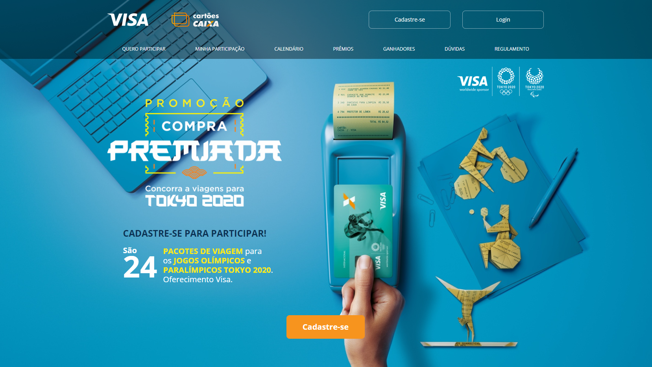
FACEBOOK
VERIZON
DV360
PAGE VIEW
FACEBOOK
VERIZON
DV360
CONVERSÃO

Slide 3
Prêmio
CM - [Caixa] Premio
Facebook - Visa - Facebook Pixel Premium

Slide 4
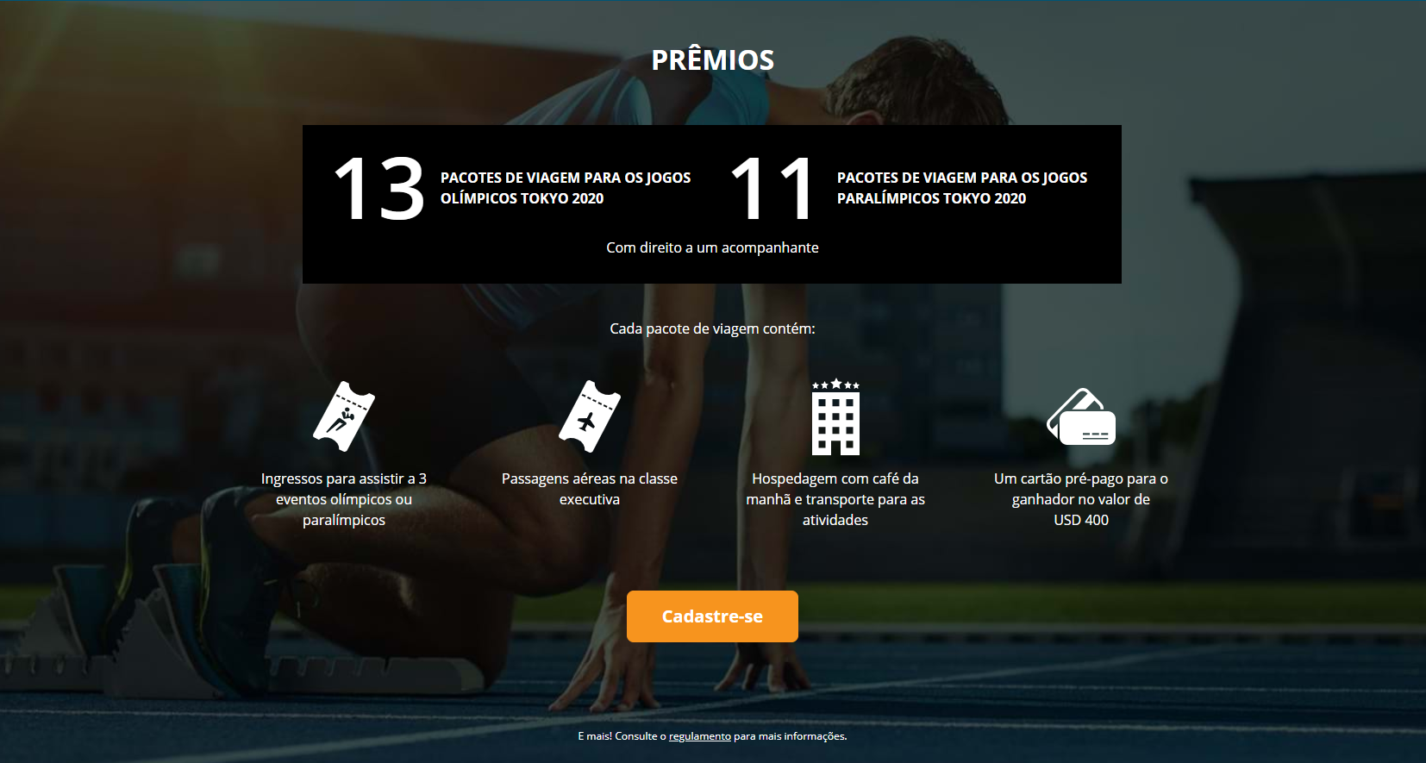
FACEBOOK
VERIZON
DV360
CONVERSÃO

Slide 5
/CADASTRO
CM - [Caixa] Cadastre-se 1
Facebook - Visa - Facebook Pixel Conversion 1

Slide 6
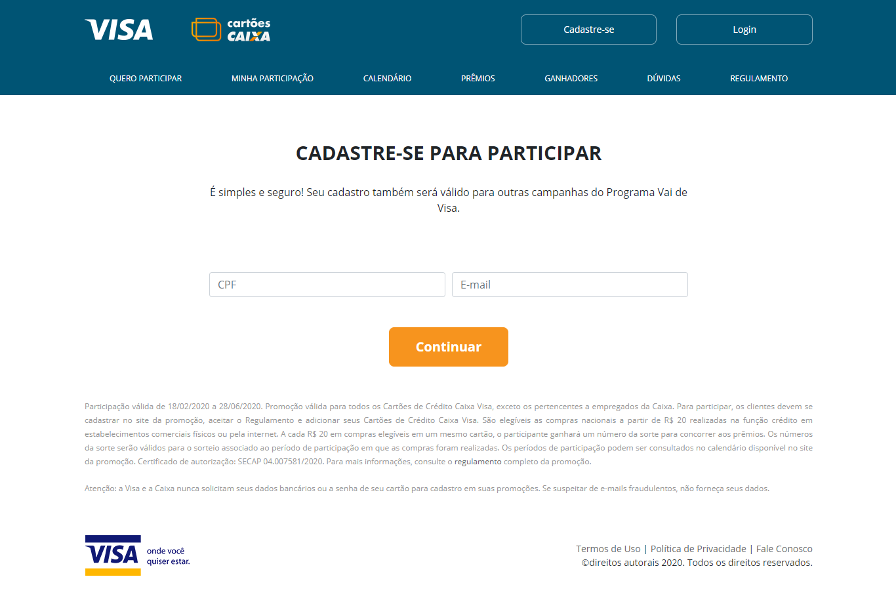
FACEBOOK
VERIZON
DV360
PAGE VIEW
FACEBOOK
VERIZON
DV360
CONVERSÃO

Slide 7
/CADASTRO/PASSO-2
CM - [Caixa] Cadastre-se 2
Facebook - Visa - Facebook Pixel Conversion 2

Slide 8
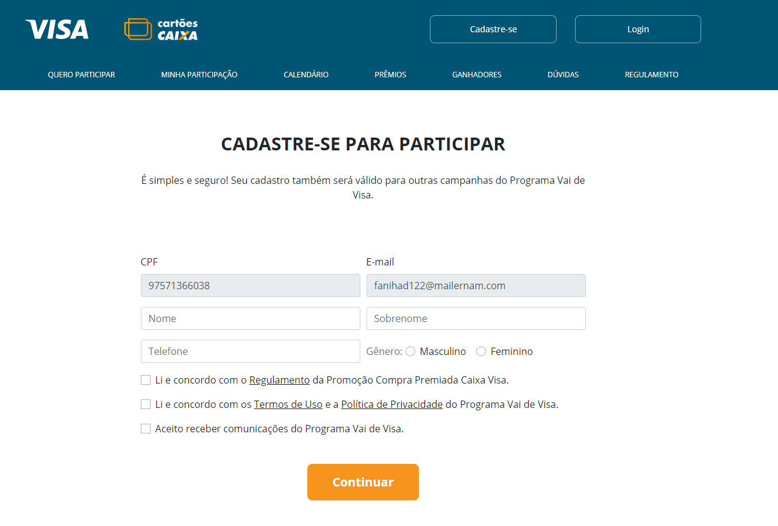
FACEBOOK
VERIZON
DV360
PAGE VIEW
FACEBOOK
VERIZON
DV360
CONVERSÃO

Slide 9
/CARTAO
CM - [Caixa] Enviar
Facebook - Visa - Facebook Pixel Conversion_submit

Slide 10
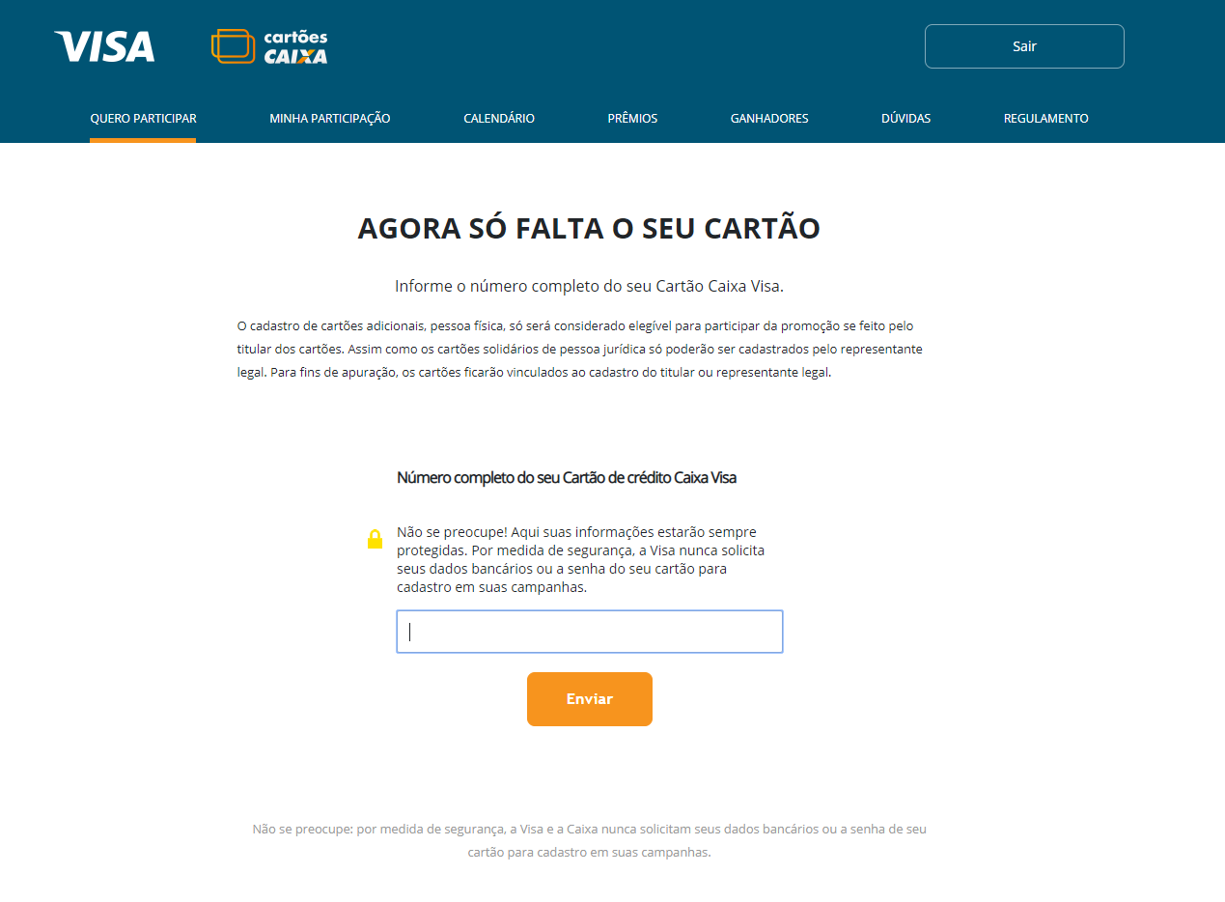
FACEBOOK
VERIZON
DV360
PAGE VIEW
FACEBOOK
VERIZON
DV360
CONVERSÃO

